Slide 1
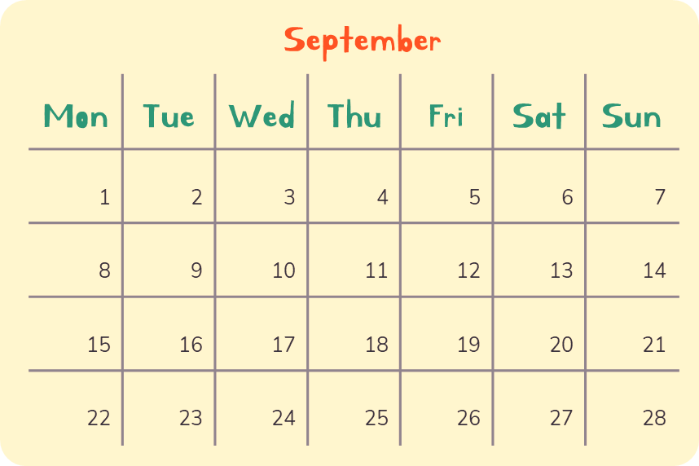

Chính tả
Ngày hôm
qua
đâu rồi?

Slide 2

NGÀY HÔM QUA ĐÂU RỒI ?
Ngày hôm qua ở lại
Trong hạt lúa mẹ trồng
Cánh đồng chờ gặt hái
Chín vàng màu ước mong.
Đoạn thơ có những chữ nào cần viết hoa?
Khi viết bài thơ cần lưu ý
điều gì?
Đoạn thơ có những chữ nào dễ viết sai?
Các từ dễ viết sai:
Ngày hôm qua ở lại
Trong vở hồng của con
Con học hành chăm chỉ
Là ngày qua vẫn còn.
(Bế Kiến Quốc)
Notes:
Các từ dễ viết sai: GV trình chiếu và gõ trực tiếp các từ theo ý kiến của HS
GV nêu thêm các từ: ở lại, gặt hái, ước mong, Bế Kiến Quốc.

Slide 3



VIẾT BÀI
Học sinh viết bài vào vở ô li

Slide 4
Tìm những chữ cái còn thiếu trong bảng.
Học thuộc tên các chữ cái.
Số thứ tự | Chữ cái | Tên chữ cái
1 | a | a
2 | ă | á
3 |  | ớ
4 | b | bê
5 |  | xê
Số thứ tự | Chữ cái | Tên chữ cái
6 |  | dê
7 | đ | đê
8 |  | e
9 | ê | ê
d
â
e
c
Notes:
Bấm đúp chuột để tên một số chữ biến mất, cho HS đọc tên các chữ.
- Bấm đúp chuột để tên các chữ xuất hiện lại khi HS đọc xong.
Bấm đúp chuột để tất cả tên các chữ cái biến mất. Gọi HS đọc lại toàn bộ tên chữ cái
Bấm đúp chuột để tên tất cả các chữ xuất hiện khi HS đọc xong.

Slide 5

Sắp xếp các chữ cái dưới đây theo đúng thứ tự bảng chữ cái.
đ
c
b
d
a
ê

Slide 6
DẶN DÒ

Slide 7
CHÚC CÁC EM HỌC TỐT

